Slide 1
Meten en verwerken van signalen
College 2
Joost le Feber
Technische Geneeskunde
2023-2024

Slide 2
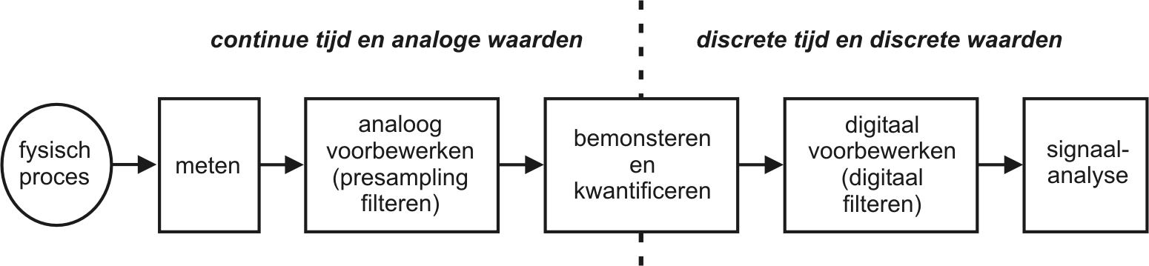
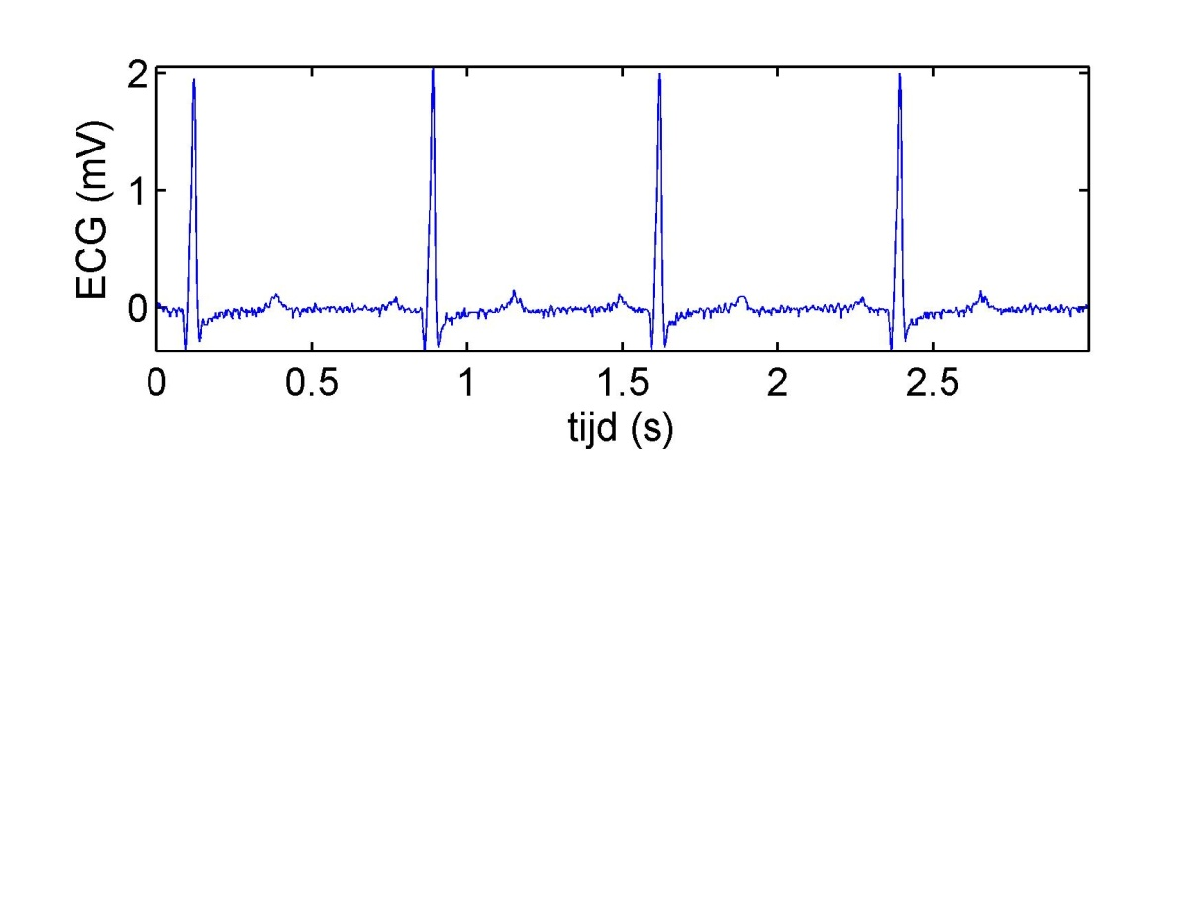
Meet- en verwerkingsproces

Slide 3
Netwerkanalyse:
Begrip analoge signaalverwerking
  Modelleren meetsysteem
  Invloed op gemeten signaal
    Gewenst
    Ongewenst

Slide 4
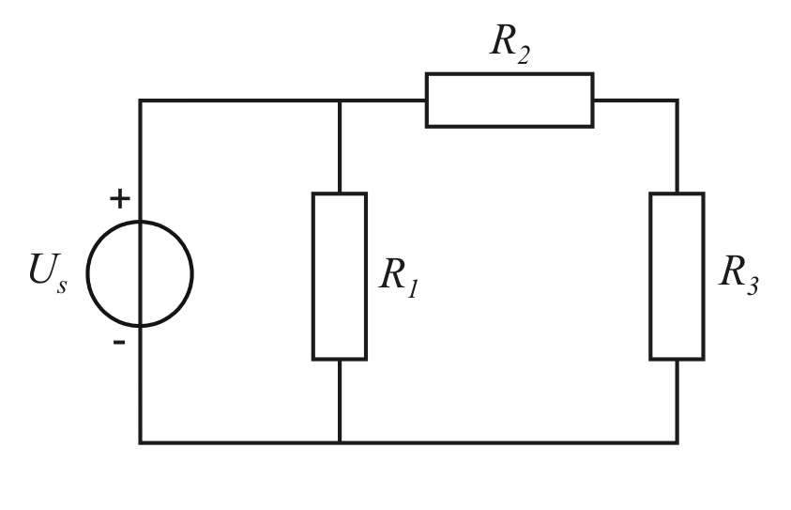
Vb. Tijdonafhankelijk netwerk
+
-

Slide 5
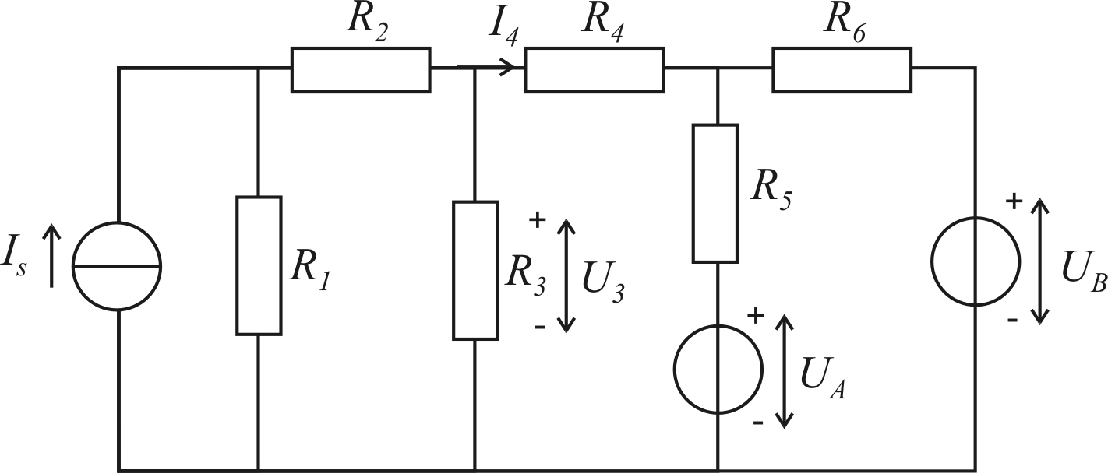
Complexe netwerken

Slide 6
Vereenvoudigingstechnieken
Vervangweerstand
Superpositie
Equivalente netwerken (brontransformatie)

Slide 7
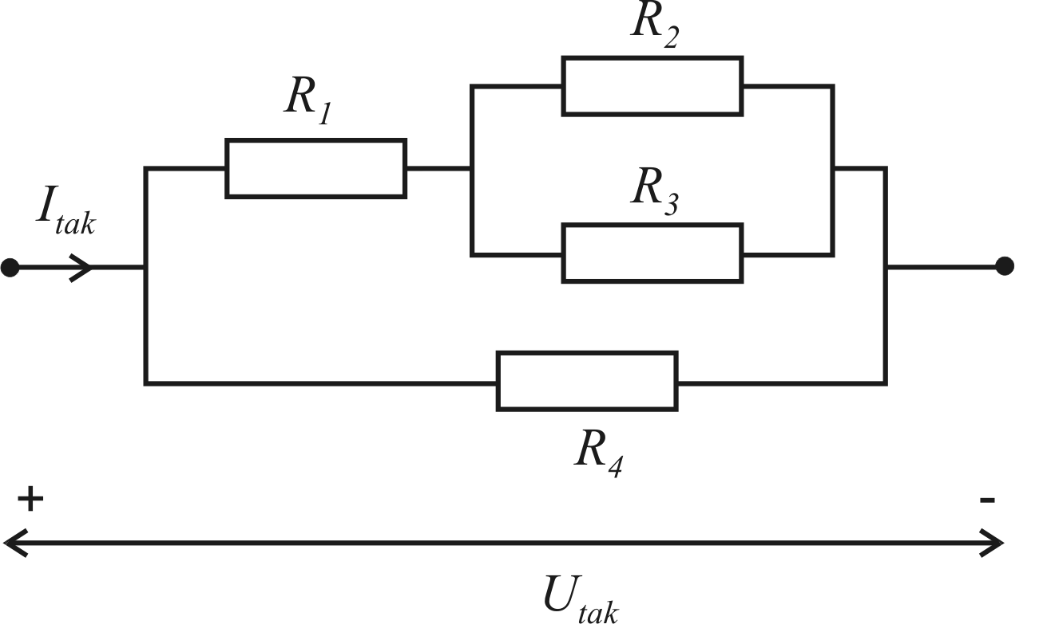
1) Vervangweerstand

Slide 8
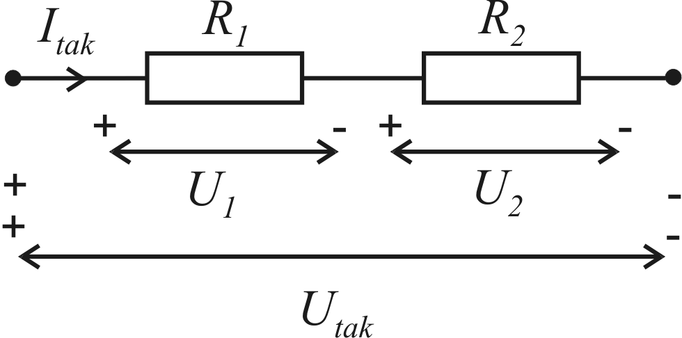
Serieschakeling (spanningsdeling)

Slide 9
Serieschakeling (spanningsdeling)
U_{tak} = 12 V
R₁ >> R₂
U₁ = ?
U₂ = ?

Slide 10
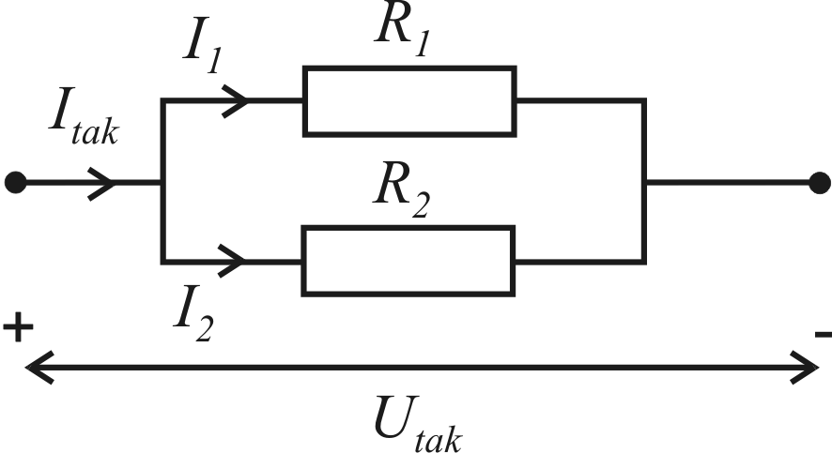
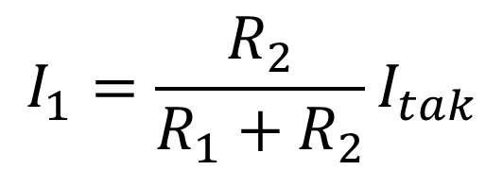
Parallelschakeling (stroomdeling)
Stroomdeling:

Slide 11
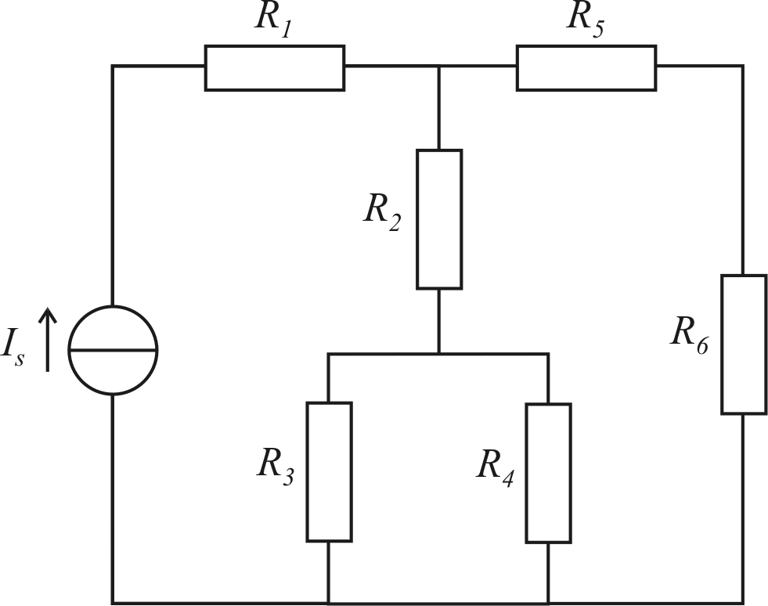
Opgaven
Opgave 2.2 B – Netwerkvergelijkingen
Bepaal U_{I}

Slide 12
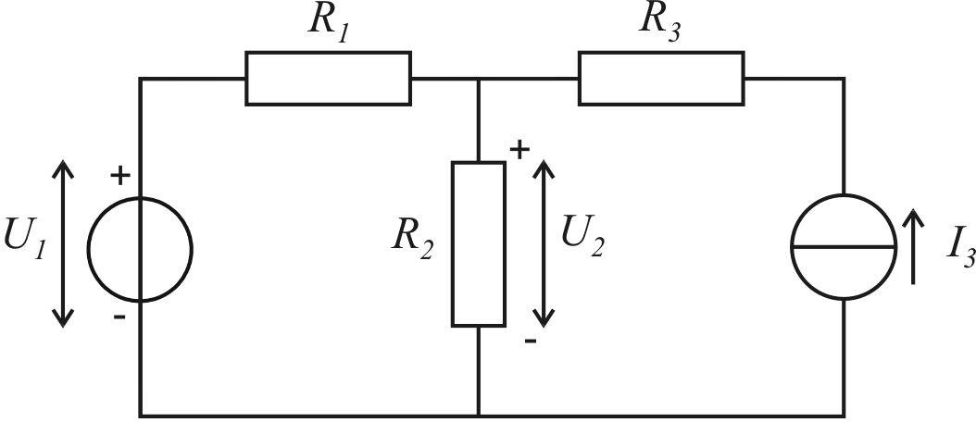
2) Superpositie

Slide 13
2) Superpositie
Lineaire netwerken
totale spanning over (stroom door) een element = som van de spanningen over (stromen door) dit element t.g.v. afzonderlijke bronnen

Slide 14
2) Superpositie

Slide 15
U
+
I

Slide 16
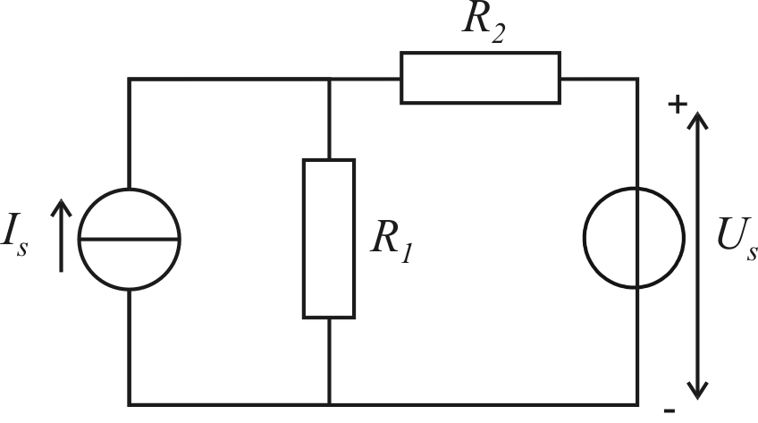
Opgaven
Opgave 2.1C – superpositie
Bepaal I₂

Slide 17
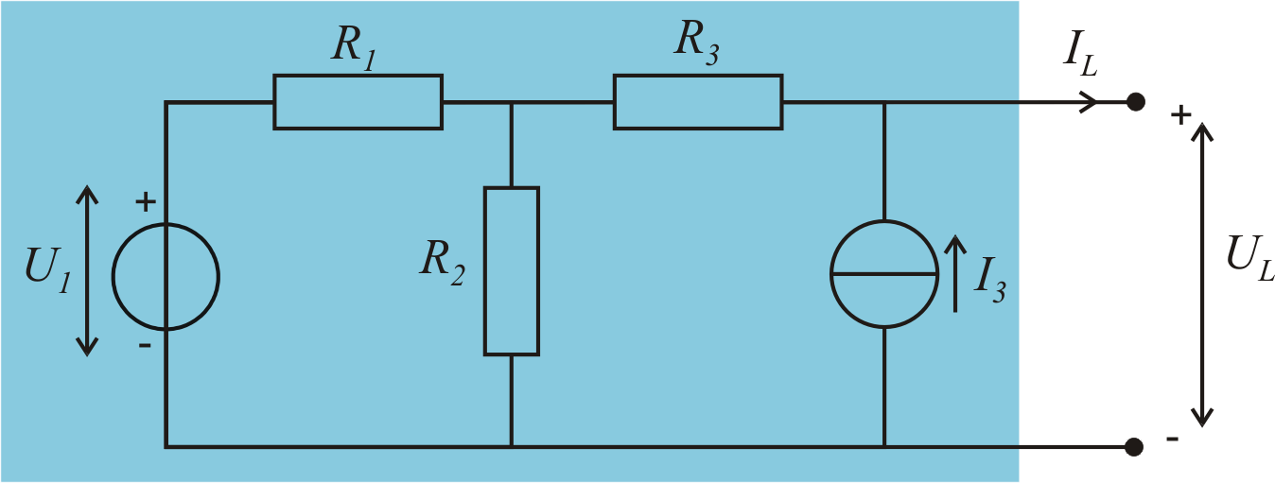
3) Equivalente netwerken (brontransformatie)

Slide 18
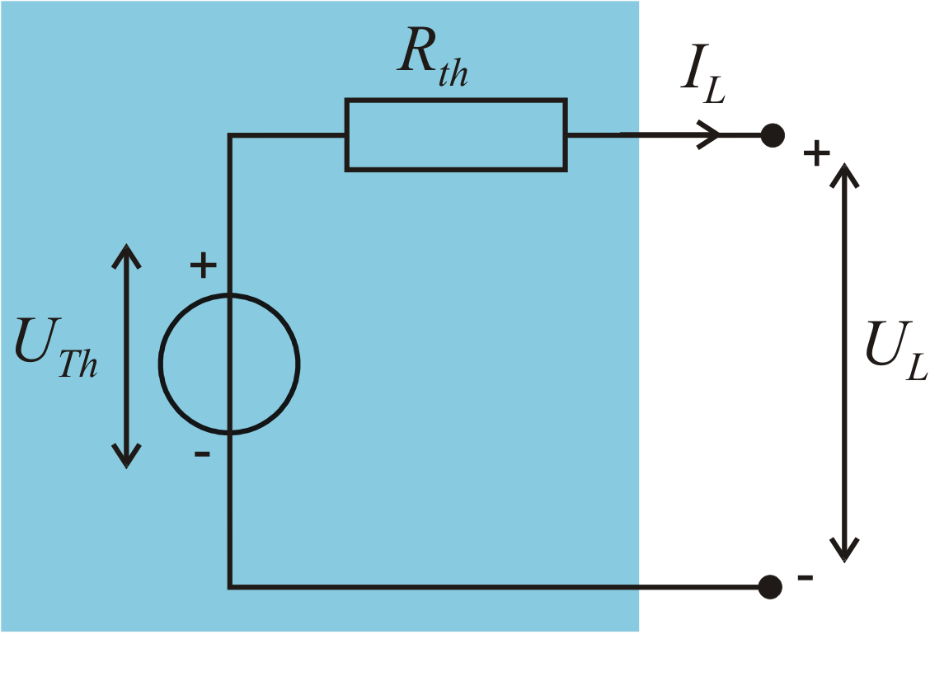
Thévenin-equivalent
Niet-ideale spanningsbron

Slide 19
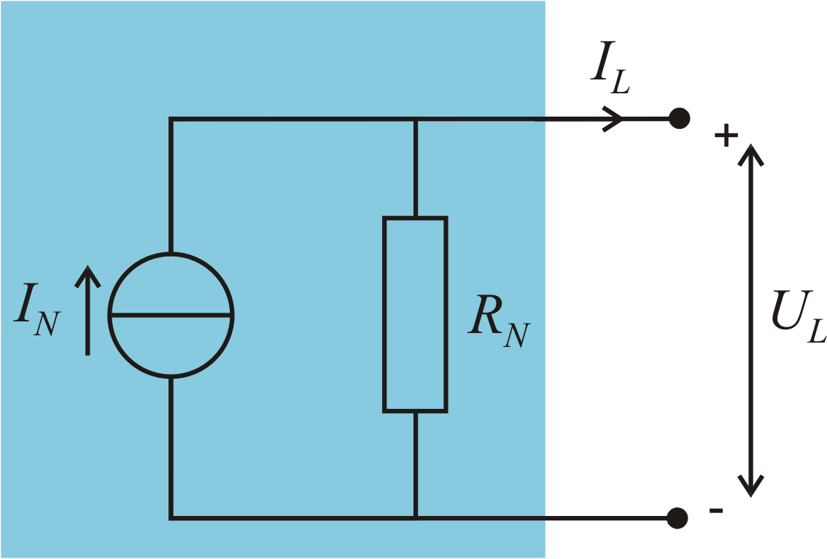
Norton-equivalent
Niet-ideale stroombron

Slide 20


3) Equivalente netwerken (brontransformatie)
Thévenin-equivalent
Norton-equivalent

Slide 21
3) Equivalente netwerken (brontransformatie)
Thévenin-equivalent
Norton-equivalent

Slide 22
3) Equivalente netwerken (brontransformatie)
Thévenin equivalent:
R_{th}=totale weerstand gezien vanuit de uitgang (alle bronnen 0)
U_{th}=U_{L}

Slide 23
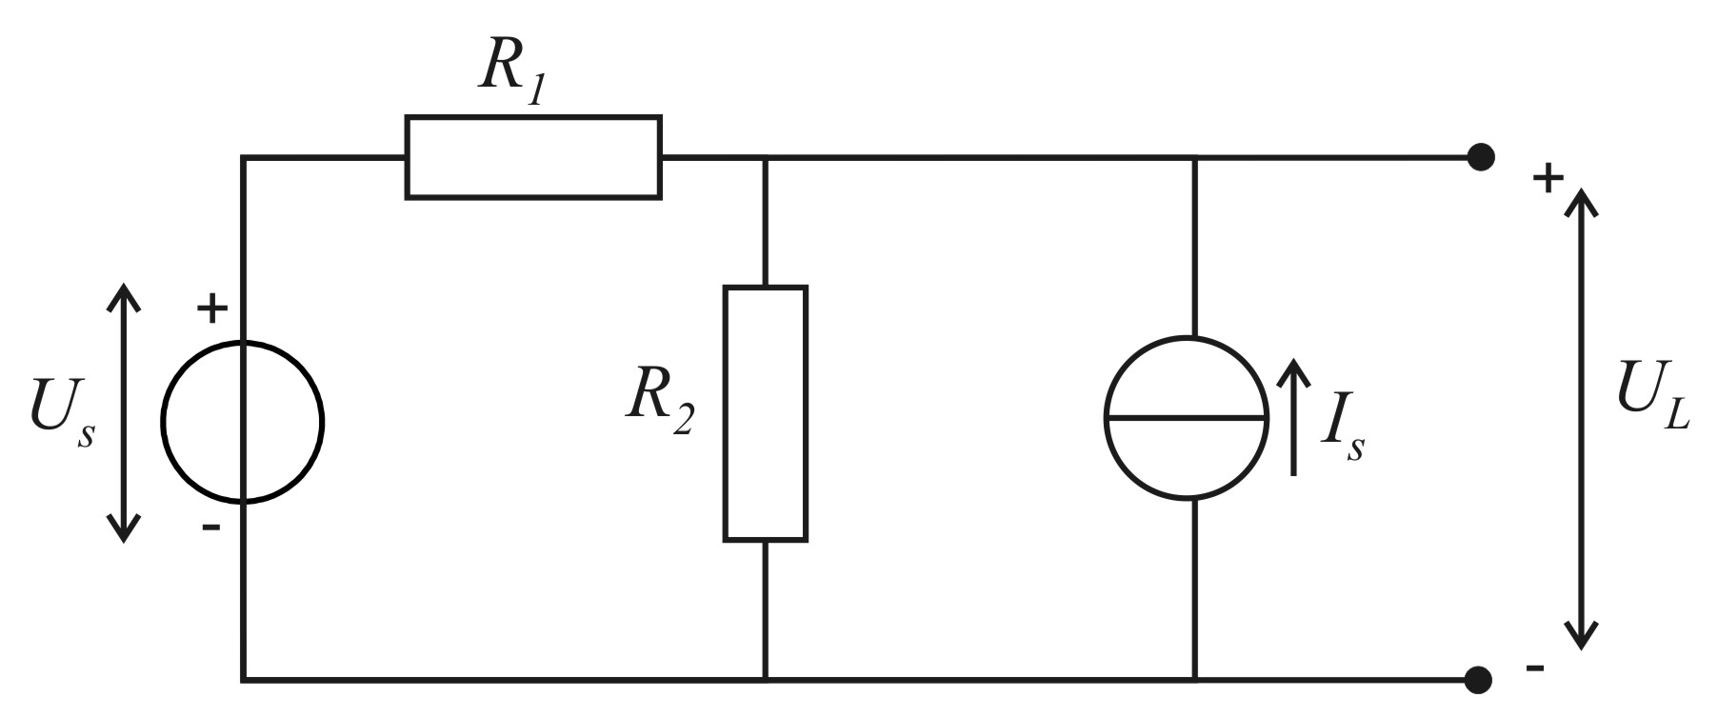
Opgaven
Opgave 2.3 – Netwerkvergelijkingen /
brontransformaties
Opgave 2.5a – Thévenin- en Norton- equivalent

Slide 24
Complexe netwerken

Slide 25
Tijdafhankelijke netwerken

Slide 26
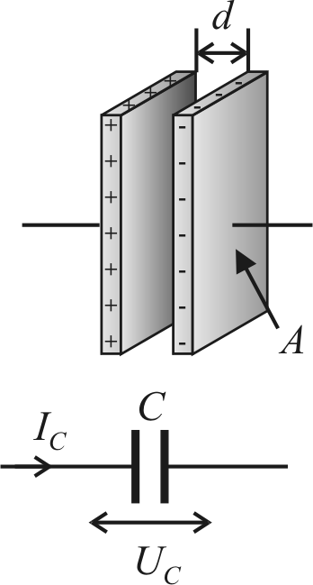
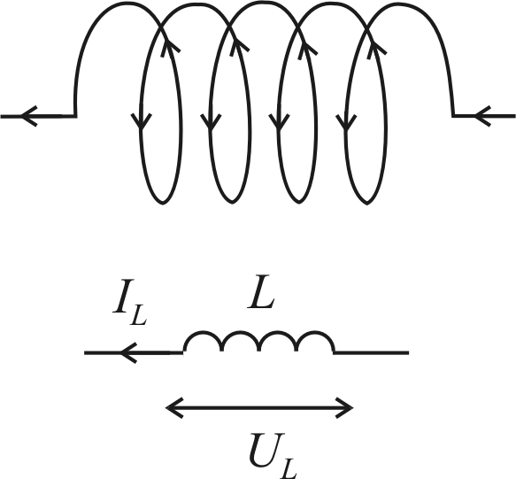
Passieve netwerkelementen
condensator
spoel
-
+
+
-

Slide 27
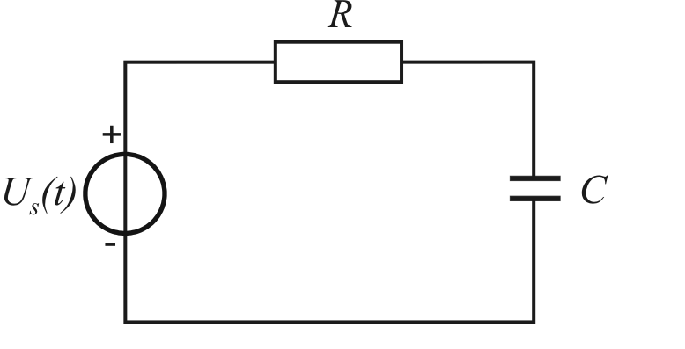
Tijdafhankelijke netwerken
RC-serieschakeling
Vind een uitdrukking voor U_{c}(t)

Slide 28
Tijdafhankelijke netwerken
Stap 1
Definitie spanningen/stromen
Stap 2
Opstellen netwerkvergelijkingen
elementvergelijkingen
structuurvergelijkingen
Stap 3
Oplossen netwerkvergelijkingen

Slide 29
Tijdafhankelijke netwerken
Stap 3
Oplossen netwerkvergelijkingen
bronspanning

Slide 30
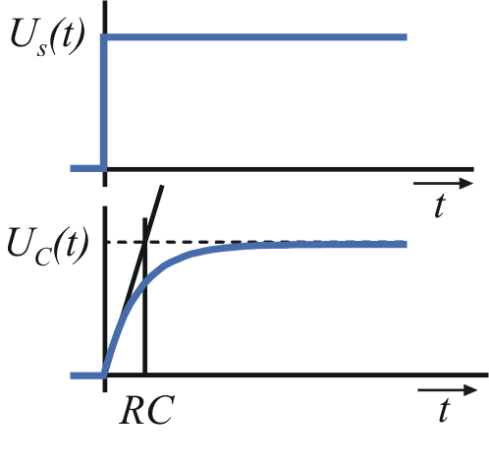
Tijdafhankelijke netwerken
Stap 3
Oplossen netwerkvergelijkingen
initiële rustconditie U_{C}(0)=0

Slide 31
Tijdafhankelijke netwerken
Impedanties
Laplacetransformatie

Slide 32
Tijdafhankelijke netwerken
Laplacetransformatie

Slide 33
Tijdafhankelijke netwerken
Condensator
Laplacetransformatie

Slide 34
Tijdafhankelijke netwerken
Condensator
I=U/R wet van Ohm
Impedantie
algemeen I=U/Z ‘wet van Ohm’

Slide 35
Tijdafhankelijke elementen
Condensator:
  Z_{c}=1/sC = 1/jωC
    Spoel:
        Z_{L} = sL = jωL

Slide 36
Opgaven
Opgave 2.4 – Vervangimpedanties
Opgave 2.5c,d – Thévenin- en Norton- equivalent

Slide 38
Opgaven
Opgave 2.2 B – Netwerkvergelijkingen
Bepaal U_{I}
R_{V1}=R₅+R₆

Slide 39
Opgaven
Opgave 2.2 B – Netwerkvergelijkingen
Bepaal U_{I}
R_{V1}=R₅+R₆
$$Rv2=\frac{R3R4}{R3+R4}$$

Slide 40
Opgaven
Opgave 2.2 B – Netwerkvergelijkingen
Bepaal U_{I}
R_{V1}=R₅+R₆
R_{V3}=R₂+R_{V2}

Slide 41
Opgaven
Opgave 2.2 B – Netwerkvergelijkingen
Bepaal U_{I}
$$Rv4=\frac{Rv3Rv1}{Rv3+Rv1}$$

Slide 42
Opgaven
Opgave 2.2 B – Netwerkvergelijkingen
Bepaal U_{I}
U_{s}=I_{s}R_{v5}
R_{V5}=R₁+R_{v4}

Slide 44
U
+
Spanningsdeling:
U₂⁽¹⁾ = R₂/(R₁+R2) * U₁
U₂⁽³⁾ = (R₂//R₁) * I₃
I
U₂^{tot} = U₂⁽¹⁾ + U₂⁽³⁾

